Slide 1
Машина Поста

Slide 2
Математическая модель Э. Поста
Еще одной абстрактной моделью алгоритма является машина Поста, предложенная Эмилем Постом в 1936 году независимо от машины Тьюринга.
Существенного отличия машины Поста от машины Тьюринга нет, обе машины алгоритмически «эквивалентны» и обе разработаны для формализации понятия алгоритма и решения задач об алгоритмической разрешимости, то есть, демонстрации алгоритмического решения задач в форме последовательности команд для машины Поста.

Slide 3
Э. Пост рассматривает общую проблему, состоящую из множества конкретных проблем, при этом решение общей проблемы это такое решение, которое доставляет ответ для каждой конкретной проблемы.
Например, решение уравнения 3х+9=0 – это одна из конкретных проблем, а решение уравнения ax+b=0 – это общая проблема, тем самым алгоритм (сам термин «алгоритм» не используется Постом) должен быть универсальным, т.е. должен быть соотнесен с общей проблемой.
Тезис Поста: “Всякий алгоритм представим в форме машины Поста”. Тезис Поста является гипотезой. В теории алгоритмов доказано, что машина Поста и машина Тьюринга эквивалентны по своим возможностям.
Основные понятия алгоритмического формализма Поста – это пространство символов (язык L) в котором задаётся конкретная проблема и получается ответ, и набор инструкций, т.е. операций в пространстве символов, задающих как сами операции, так и порядок выполнения инструкций.

Slide 4
Постовское пространство символов – это бесконечная лента ячеек (ящиков):
Каждая ячейка может быть помечена или нет.
Конкретная проблема задается «внешней силой» (термин Поста) пометкой конечного количества ячеек, при этом любая конфигурация начинается и заканчивается помеченной ячейкой.
После применения к конкретной проблеме некоторого набора инструкций решение представляется так же в виде набора помеченных и непомеченных ячеек, распознаваемое той же внешней силой.
Пост предложил набор инструкций (элементарных операций):
1. пометить ячейку, если она пуста; 2. стереть метку, если она есть; 3. переместиться влево на 1 ячейку; 4. переместиться вправо на 1 ячейку; 5. определить помечена ячейка или нет, и по результату перейти на одну из двух указанных инструкций; 6. остановиться.

Slide 5
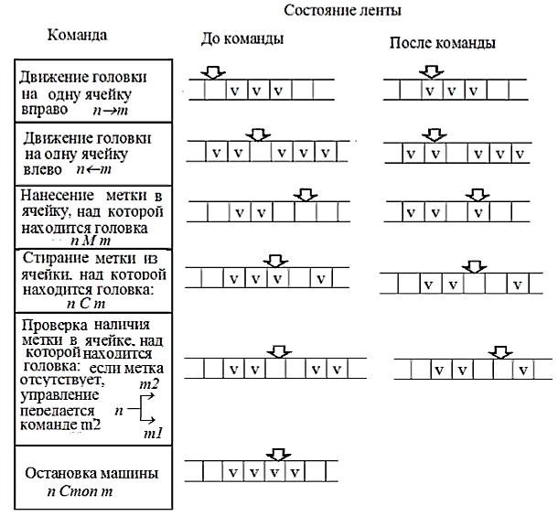
Команды машины Поста

Slide 6
С точки зрения свойств алгоритмов, изучаемых с помощью машины Поста, наибольший интерес представляют причины останова машины при выполнении программы:
1) останов по команде «стоп»; такой останов называется результативным и указывает на корректность алгоритма (программы);
2) останов при выполнении недопустимой команды; в этом случае останов называется безрезультативным;
3) машина не останавливается никогда; в этом и в предыдущем случае мы имеем дело с некорректным алгоритмом (программой).
Под начальным состоянием понимается состояние, при котором головка находится против пустой ячейки левее самой левой метки на ленте.

Slide 7
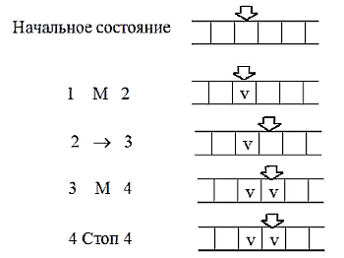
Пример 1
Пусть задано исходное состояние головки и требуется на пустой ленте написать две метки: одну в секцию под головкой, вторую справа от нее.

Slide 8
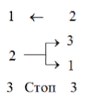
Пример 2
На ленте имеется запись из нескольких меток подряд и головка находится над самой крайней меткой справа. Требуется перевести головку влево до первой пустой позиции.

Slide 9

Работа с числами на ленте машины Поста
Число k представляется на ленте машины Поста идущими подряд k + 1 метками (одна метка означает число «0»). Между двумя числами делается интервал как минимум из одной пустой секции на ленте.
Например, запись чисел 3 и 5 на ленте машины Поста будет выглядеть так:

Slide 10

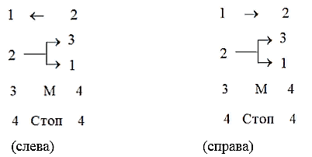
Прибавление к произвольному числу единицы
Предположим, что на ленте записано только одно число и головка находится над одной из ячеек, в которой находится метка, принадлежащая этому числу:
Для решения задачи можно переместить головку влево (или вправо) до первой пустой клетки, а затем нанести метку.

Slide 11
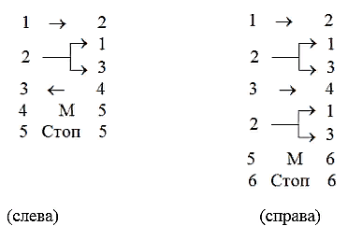
Если головка расположена на расстоянии нескольких ячеек слева от числа, к которому нужно прибавить единицу, то появится «блок поиска числа».
В первом случае не нужно перемещать головку к крайней левой метке числа

Slide 12
Сложения целых неотрицательных чисел на машине Поста
Головка находится над числом а, а число b находится правее числа а на некоторое число ячеек.
Алгоритм: первое число постепенно придвигается ко второму до их слияния, а потом стирается одна метка (иначе результат оказался бы на единицу больше правильного).

Slide 13
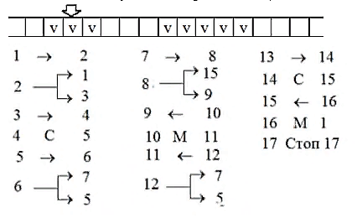

Slide 14
Задачи
Даны два массива меток, которые находятся на некотором расстоянии друг от друга. Требуется соединить их в один массив. Каретка находится над крайней левой меткой первого массива.
Нахождение суммы любого количества массивов, которые отделены друг от друга одной ячейкой. Каретка находится над крайней левой меткой первого массива.
Дан массив меток. Проверить, делится ли он нацело на 3. Если да, то слева от него, через одну пустую ячейку поставить метку; если нет, то ничего не делать. Каретка располагается над первой пустой ячейкой, примыкающей к массиву слева.
Дано несколько массивов меток. Удалить четные массивы. Каретка находится где-то над первым массивом.

Slide 15
Дано некоторое число (в виде меток). Найти остаток от деления его на 3. Каретка располагается над первой пустой ячейкой, примыкающей к массиву меток справа.
Удвоить данный массив справа от него, через ячейку, и затем стереть исходный. Каретка находится над крайней левой меткой.
Даны два целых положительных числа. Найти их модуль разности.
Дано несколько массивов. Определить их количество. Каретка находится над крайней левой меткой первого массива.
Найти массив и встать на его начало. Каретка располагается в любом месте, но не над массивом.
Дан массив из 2N-1 меток. Найти и удалить среднюю. Каретка над второй меткой, если считать справа.

Slide 16
Дано N массивов меток. После последнего массива на расстоянии более трёх пустых ячеек находится одна метка. Массивы разделены тремя пустыми ячейками. Количество меток в массиве >=2. Если количество меток в массиве кратно трём, то стереть метки в этом массиве через одну, в противном случае стереть весь массив. Каретка находится над крайней левой меткой первого массива.
Дан массив меток. Каретка располагается где-то над массивом, но не над крайними метками. Стереть все метки, кроме крайних, и поставить каретку в исходное положение.
Составить программу нахождения разности двух целых неотрицательных чисел a и b. Если a меньше b, то перед разностью через одну пустую ячейку поставить метку. Каретка находится над крайней левой меткой левого числа.

Slide 17
Произвести умножение двух чисел. Каретка располагается над пустой ячейкой, которая разделяет данные массивы.
Дан массив из N Меток. Сделать из него массив, в котором будет 2N+1 меток. Если полученный массив делится нацело на 3, то справа от него, через одну пустую ячейку, поставить две метки; если нет - то три метки. Каретка находится над крайней левой меткой.

